Slide 1

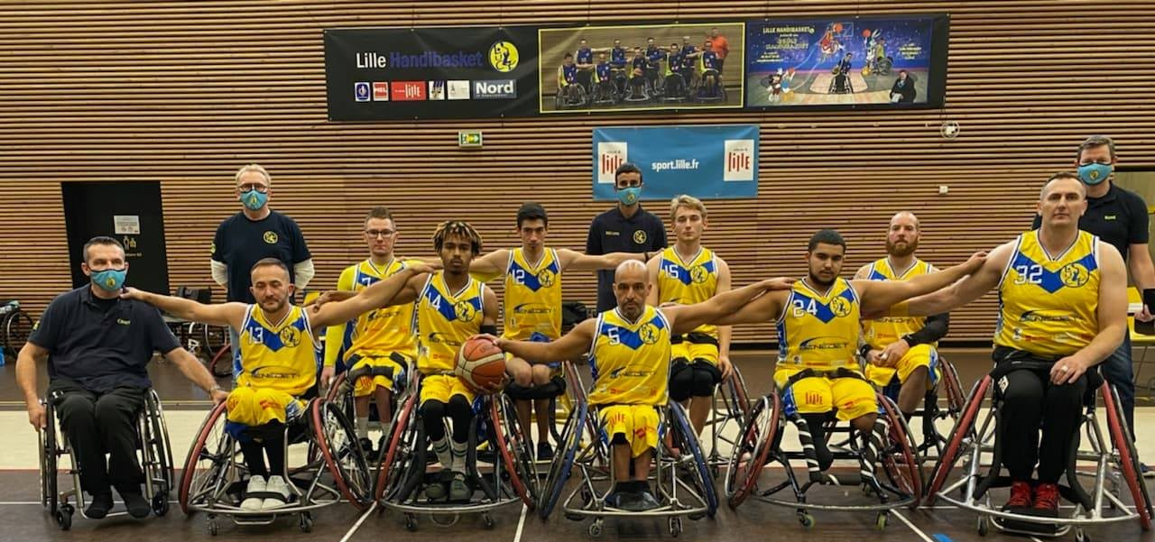




www.lillehandibasket.fr
LUC Handibasket
lillehandibasket
Contact : Romuald GUIDEZ
06.59.67.28.66
Guidez.romu@free.fr

Slide 2

3. NOTRE
Équipe en N1A depuis 3 ans
PROJET DE CLUB
10 joueurs formés en équipe de France
Changer le regard sur le handicap à travers des activités sportives
Lancement de l’école
Handibasket en sept 2017
Sept 2017 lancement d’une équipe 2 en championnat
10 actions par an pour tout public
Partenariat avec des centres de rééducation
Matchs de démonstration, ateliers, sensibilisation…

Slide 3











2022
3. NOTRE
On a besoin de vous!
2021
Nos
réussites
400 personnes sensibilisées au sein de 10 établissements
Objectifs
300 jeunes sensibilisés et 10 actions avec des partenaires
PROJET DE CLUB
Changer le regard sur le handicap à travers des activités sportives
Tournoi handibasket intra-entreprise …
Tournoi international « Julien DASSONVILLE » - SEPT 2021
Développement de partenariats avec les entreprises
Modalités
d’animation
Nos
temps forts
Organisation de stages équipe de France
Matchs de démonstration ou de levé de rideau
Actions de sensibilisation
Ateliers de sensibilisation en entreprise ou employeurs publics
Organisation d‘une coupe d’Europe MAI 2022

Slide 4
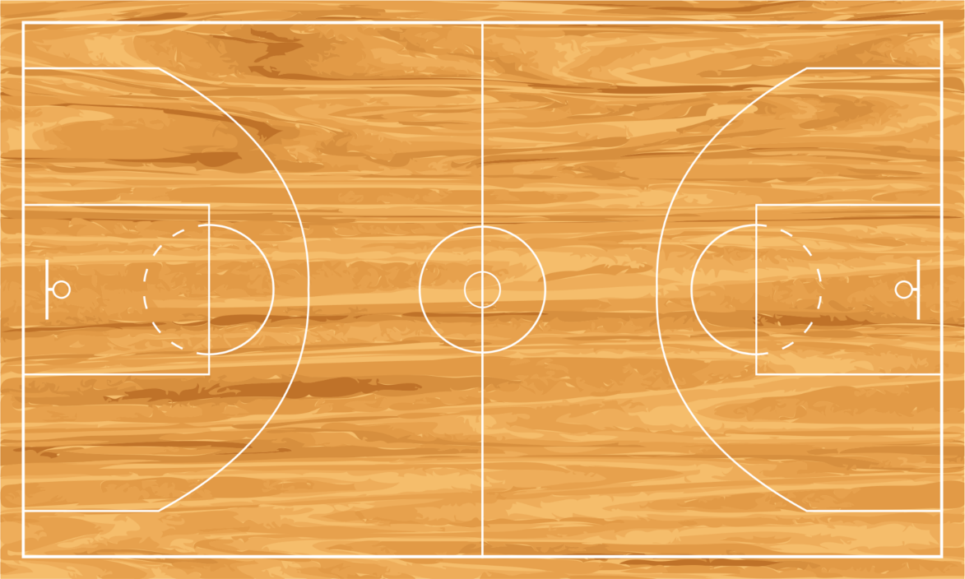
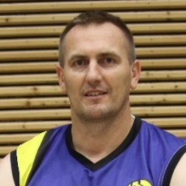
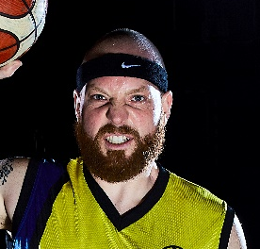
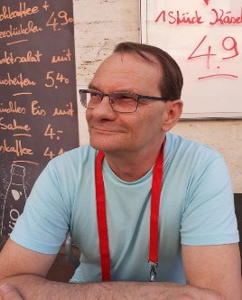
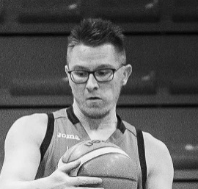
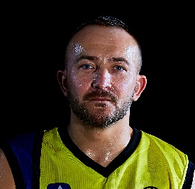
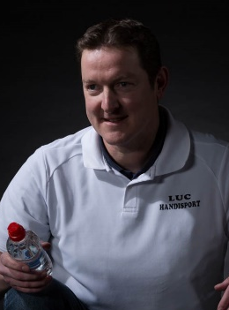
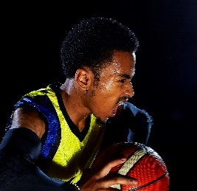
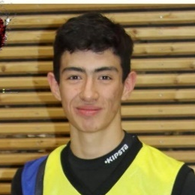

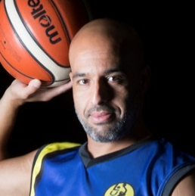
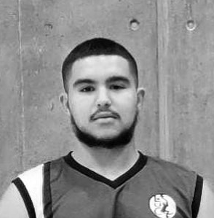
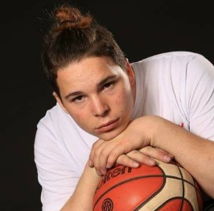
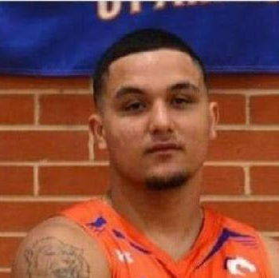
5. NOS
STARS
Clifford
FISHER
Entraîneur
Nafiz ARNAUT
Aaron PATTERSON
Frédéric BAUCHE
Guillaume ADIASSE
Xavier
LELEU
Kiné
Chaïd BRITO
David BOULET
Moussa
??????????
Mécano
Mohamed OULINI
Abdel HERMOZILA
Esteban GARDIN
Adryan POWELL

Slide 5
6. NOTRE
Achats
Dépenses
stock, fournitures, équipements, buvette…
BUDGET
Charges de gestion courante
Autres
services extérieurs
Licences, affiliations, droits divers…
Arbitrage;
Mise à disposition de personnel;
Honoraires;
Publicité, publication, relations presse;
Voyages et déplacements;
Hébergement et restauration;
Frais de mission;
Receptions,
Remboursement frais de transports;
Abandons de créances;
Divers…
Charges personnelles
Salaires, indemnités…
Dotations aux amortis
Un budget au service de notre ambition
Dotations aux amortissements, aux provisions…
Services exterieurs
Sous-traitance, formation, locations, entretien
et réparations, assurances, documentation…
Produits
Produits de gestion courante
Membres honoraires et bienfaiteurs, abandons de créances, subventions investissement, différence de règlement…
Cotisations
Cotisations, école de sport, cotisations stages, recettes diverse, ventes d’équipements sportif…
Subventions versées par le LUC
Subventions municipale de fonctionnement; HN/CIP/PDV, actions de formation…
Subventions
ANS
Conseil Départemental du Nord;
Mairie;
C.N.D.S;
Conseil Régional des Hauts-de-France
Diverses…

Slide 6




7. NOTRE
Nos chiffres clés :
Créé depuis 10 ans
1er club au Nord de Paris depuis 5 ans
4 joueurs en équipe de France depuis 3 ans
Meilleur club formateur en France
AMBITION
Notre projet structuré pour atteindre nos ambitions !
CAP 2022
Saison blanche
(COVID)
Top 4
en N1A
Champion
de France
en 2022
Lancement du projet
6ème
en N1A
Maintien
en N1A
Top 4
en N1B
Montée
en N1A
Top 4
en N1B
Coupe d’Europe en 2022
Évolution en N1B depuis 5 saisons
+ 1 équipe en N2
Saison
2020-2021
Nouvelle salle handibasket
Saison
2018-2019
Saison
2019-2020
Saison
2016-2017
Saison
2017-2018
Saison
2015-2016
2021
Mise en place de la première école de handi-basket
avec nos partenaires historiques + développement d’actions avec des jeunes valides et handicapés sur la métropole lilloise et la région (avec les clubs partenaires)
Formation des jeunes avec nos partenaires associatifs (APF, club de Villeneuve d’Ascq)
Partenariats institutionnels
Conseil régional des Hauts de France, MEL, Ville de Lille, CNDS
Partenariats Privés
Rabot, établissements pénitenciers…
Partenariats Privés (de 20 k€ à 60k€)
via des actions de sensibilisation (entreprises) + démonstrations.
Coupe d’Europe féminine
Accueil régulier de stages et matchs des Equipes de France
féminine et masculine

Slide 7
8. NOUS
Soutenez nous lors notre saison 2021-2022 pour se maintenir dans l’élite nationale !
SOUTENIR
Tournoi international « Julien DASSONVILLE » - SEPT 2021
Développement de partenariats avec les entreprises
Nos temps forts
Organisation de stages équipe de France
Actions de sensibilisation
Organisation d‘une coupe d’Europe MAI 2022
Aidez nous en faisant un don afin de réaliser nos objectifs en 2021 !
Dans
un cadre professionnel
En tant que particulier
Mécénat ou don (financier ou en nature) = déduction fiscale de
60% du montant du don dans
le cadre de l’impôt sur les
sociétés !
Des actions valorisables dans le cadre de votre politique handicap: actions de sensibilisation auprès de vos collaborateurs...
Faites un don permettant de bénéficier d’une déduction fiscale de 66% du montant du don, dans le cadre de l’impôt sur le revenu!
Pour 1000€ de dons versés à notre club vous aurez 660€ de réduction d’impôts.

Slide 8














8. NOUS
Soutenez nous lors notre saison 2021-2022 pour se maintenir dans l’élite nationale !
SOUTENIR
ils nous font confiance
Aidez nous en faisant un don afin de réaliser nos objectifs en 2021 !
Dans
un cadre professionnel
En tant que particulier
Mécénat ou don (financier ou en nature) = déduction fiscale de
60% du montant du don dans
le cadre de l’impôt sur les
sociétés !
Des actions valorisables dans le cadre de votre politique handicap: actions de sensibilisation auprès de vos collaborateurs...
Faites un don permettant de bénéficier d’une déduction fiscale de 66% du montant du don, dans le cadre de l’impôt sur le revenu!
Pour 1000€ de dons versés à notre club vous aurez 660€ de réduction d’impôts.

Slide 9


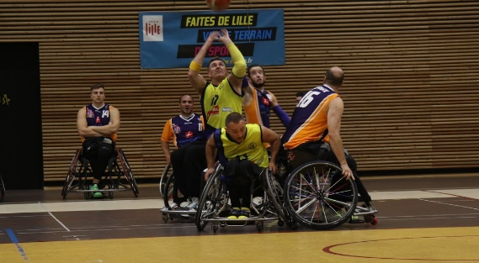





Soutenez nous lors notre saison 2021-2022
Et bénéficier d’une visibilité de votre soutien !
Choisir de contribuer financièrement à la vie du LUC Handibasket vous permet également de bénéficier d’un panel d’opportunités de communication pour votre entreprise aux travers d’une :
VALORISATION DE VOTRE SOUTIEN sur les affiches de match
Votre logo apposé sur l’ensemble des affiches de promotion des matchs à domicile durant toute la saison 2021/2022
VALORISATION DE VOTRE SOUTIEN à la mi-temps de chaque match à domicile
Votre logo apposé lors de la mi-temps de chaque match à domicile retransmis en direct sur nos réseaux sociaux

Slide 10
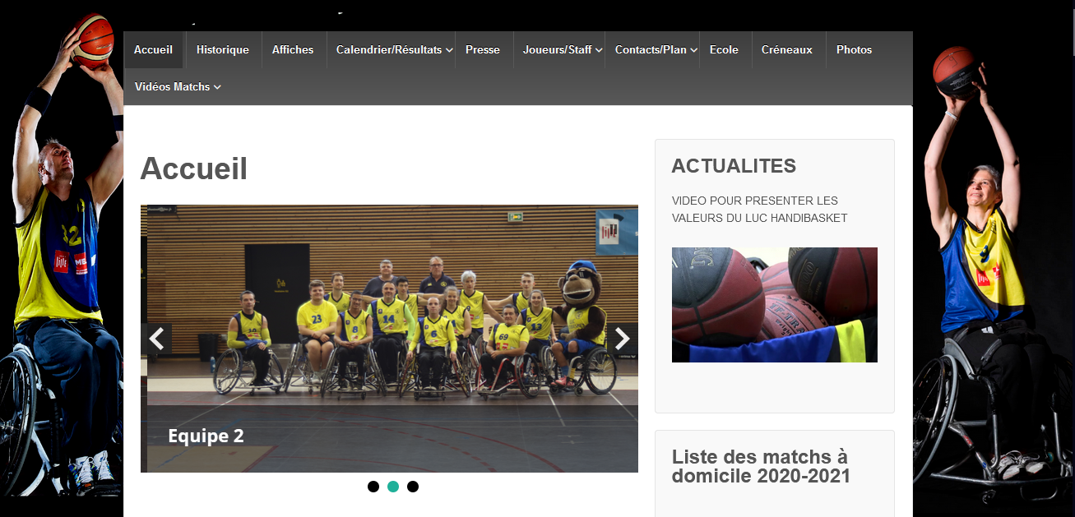
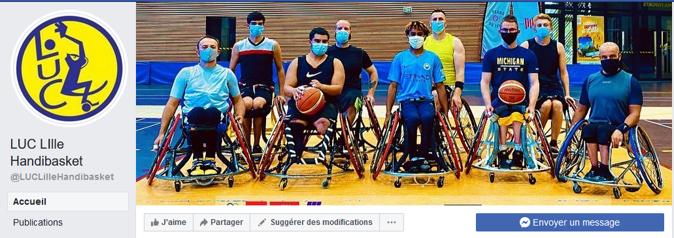
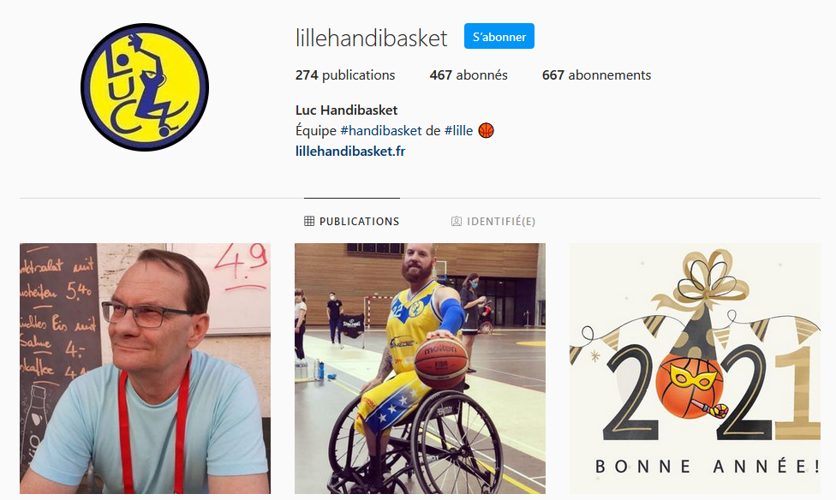
8. NOUS
SOUTENIR
VALORISATION DE VOTRE SOUTIEN sur notre site internet
La valorisation de votre soutien sur notre site internet
VALORISATION DE VOTRE SOUTIEN sur nos réseaux sociaux
La valorisation de votre soutien sur nos réseaux sociaux et notre communauté de quasiment 700 personnes sur Intagram et 900 sur Facebook

Slide 11
8. NOUS
SOUTENIR
Partenaire
BRONZE
Partenaire* ARGENT
Partenaire
OR
Jusqu’à 1 000 €
De 1 000 € à 5 000 €
Plus de 5 000 €
Votre logo sur les affiches de matchs et le panneau à la mi-temps | x | x | x
Valorisation de votre soutien sur nos réseaux sociaux et notre site | x | x | x
Accès à nos matchs à domicile | 4 personnes lors des matchs à domicile | Accès à notre espace VIP pour 4 personnes lors des matchs à domicile | Accès à notre espace VIP pour 4 personnes lors des matchs à domicile
Votre logo sur nos banderoles | - | Derrière les panneaux | Autour du terrain
Votre logo sur nos maillots d’échauffement | - | Sur les manches | Au centre
Une vidéo publicitaire ou de témoignage | - | - | x
Une intervention du LUC Handibasket dans votre entreprise (team building, journée sécurité,…) | - | - | x

